Slide 1
CLOUD COMPUTING
Изготвили: Енчо Белезирев, Никола Попов, Георги Лулчев
спец. Информатика

Slide 2
Съдържание
Обща информация
Характеристики
Модели на доставка
Инфраструктура като услуга (IaaS)
Платформа като услуга(PaaS)
Софтуер като услуга(SaaS)
Deployment models
Частен cloud
Публичен cloud
Хибриден cloud
Общностен cloud
Известни Cloud доставчици

Slide 3
Обща информация

Slide 4
Обща информация

Slide 5
Характеристики
Гъвкавост
Цена
Независимост от устройства и местоположение
Поддръжка
Производителност
Продуктивност
Надеждност
Еластичност и мащабируемост

Slide 6
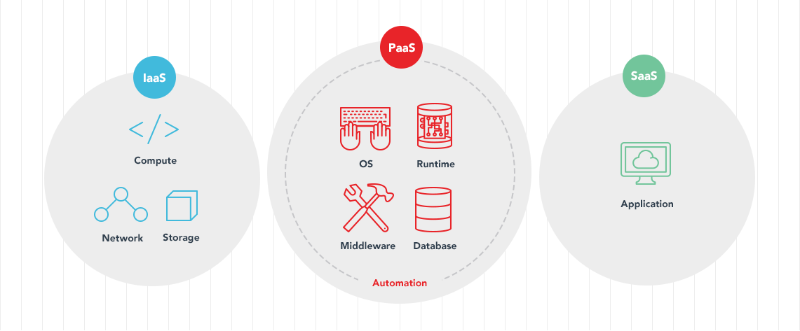
Модели на доставка

Slide 7
Инфраструктура като услуга (IaaS)
Основни компоненти:
Виртуални машини
Сървъри
Място за съхранение на информация
Load-balancers
Мрежови достъп

Slide 8
Инфраструктура като услуга (IaaS)
Предимства:
Мащабируемост без забавяне при разширяване на ресурсите
Няма нужда от допълнителна инвестиция в хардуер
Клиентът плаща толкова, колкото използва
Независимост от локацията
Високо ниво на сигурност
No single point of failure

Slide 9
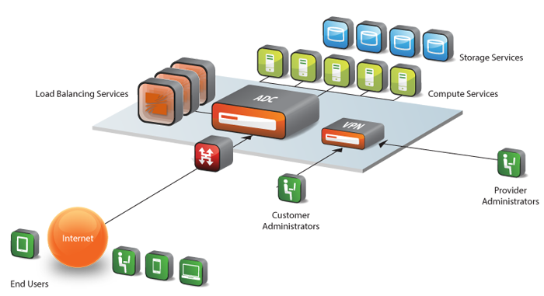
Инфраструктура като услуга (IaaS)

Slide 10
Платформа като услуга(PaaS)
Основни свойства, които мога да бъдат включение в услугата
Операционна система
Сървъри
Място за съхранение на информация
Инструменти за дизайн и разработка
Хостинг
Сървърен софтуер
Място за съхранение на информация
Система за управление на бази данни
Мрежови достъп

Slide 11
Платформа като услуга(PaaS)
Предимства:
Няма нужда от инвестиция във физическа инфраструктура
Улеснява процеса на разработка
Гъвкавост
Адаптивност
Хора/Екипи от различни локации могат да работят заедно
Високо ниво на сигурност

Slide 12
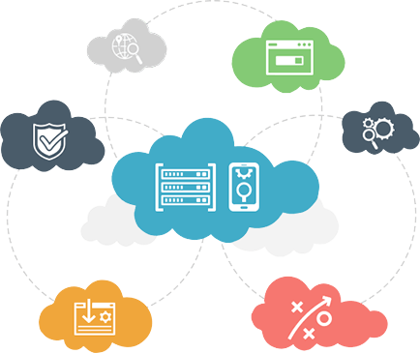
Платформа като услуга(PaaS)

Slide 13
Софтуер като услуга(SaaS)
Предимства:
Клиентът плаща толкова, колкото използва
Без начални такси и без такси за допълнителен хардуер
Мащабируемост на използването
Автоматични обновления
Съвместимост за различни устройства
Достъпен насвякъде
Приложенията могат да бъдат персонализирани

Slide 14
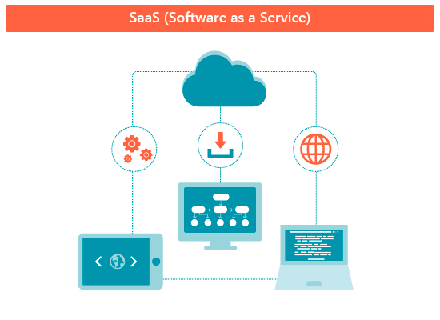
Софтуер като услуга(SaaS)

